Slide 1
试 卷 分 析

Slide 2
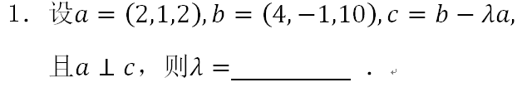

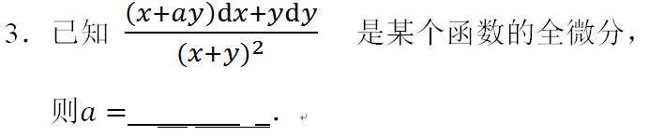
一、填空题：
3
2

Slide 3
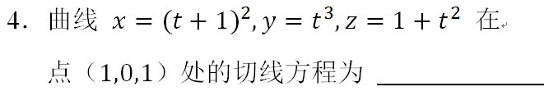



Slide 4





二.选择题
B

Slide 5
C
A
B
C
D

Slide 6
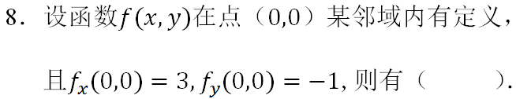

C
A
B
C
D

Slide 7





C

Slide 8

B

Slide 9





三.计算题

Slide 10





Slide 11






Slide 12










Slide 13


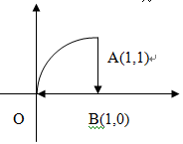





Slide 14













所以级数的收敛半径为3；

Slide 15





Slide 16


四.应用题

Slide 17






Slide 18








五.证明题

